Slide 1
4

Slide 2
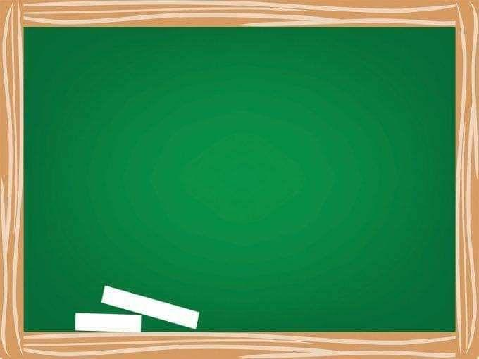
Mavzu: Chiqish kelishigi
166-168-
mashqlar

Slide 3
Mustaqil topshiriqni tekshirish.
165-mashq. Berilgan fe’llarga mos otlar toping. Ularni chiqish kelishigida qo‘llab, birikma tuzing va yozing. Chiqish kelishigi otni qaysi so‘z turkumiga bog‘layapti?
radiodan
keldi
maktabdan
yozdi
kitobdan
o‘qidi
ertakdan
eshitdi

Slide 4
Topshiriq. Berilgan fe’lga mos otlarni tanlab birikma tuzing.
maktabdan, ishdan, onasidan, do‘stidan, o‘qituvchidan, qo‘shnisidan, safardan, mehmondan
maktabdan
onasidan
ishdan
do‘stidan
keldi
so‘radi
safardan
o‘qituvchidan
mehmondan
qo‘shnisidan

Slide 5
Husnixat daqiqasi
Maqolni o‘qing va husnixat bilan yozing.

Slide 6
166-mashq. O‘qing. She’rning nima haqida ekanini ayting.
1
2
Po‘lat Mo‘min
Avval aytilishi yozilishiga mos kelgan, keyin aytilishi yozilishiga mos kelmayotgan chiqish kelishigidagi otlarni ko‘chiring.

Slide 7
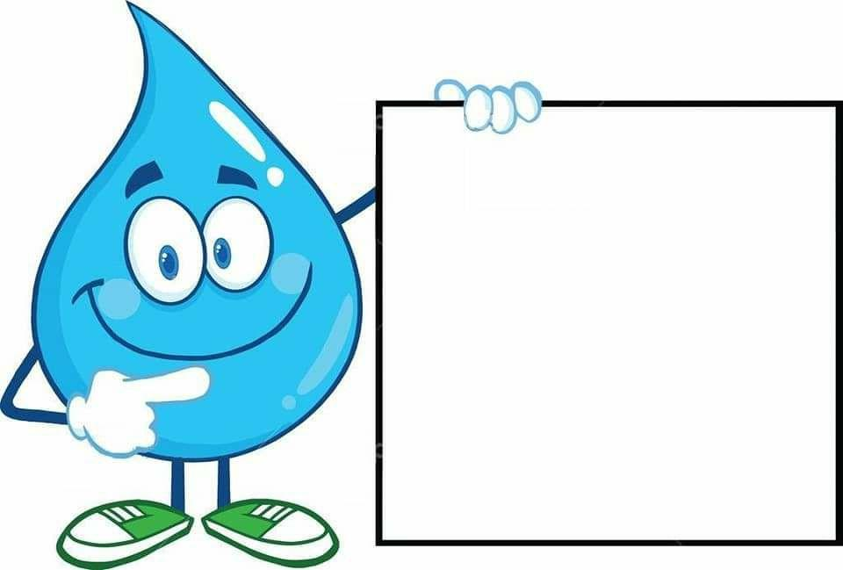
ESLAB QOLING!
Chiqish kelishigining qo‘shimchasi jarangsiz undoshdan so‘ng -tan tarzida talaffuz qilinsa ham -dan tarzida yoziladi
Masalan: ishdan, darsdan, atrofdan.

Slide 8
167-mashq. Nuqtalar o‘rniga kelishik qo‘shimchalaridan mosini qo‘yib o‘qing. Ularni o‘zi bog‘langan so‘z bilan birga ko‘chiring.
.

Slide 9
.
Otlardagi jo‘nalish, chiqish kelishigi qo‘shimchalarining aytilishi bilan yozilishini taqqoslang. Yozilishini bilib oling.
ishga qaytdi
quchog‘iga otildi
bankka bora olmadi
bankalarga tuzladi

Slide 10
Topshiriq. Nuqtalar o‘rniga kelishik qo‘shimchalaridan mosini qo‘yib maqollarni o‘qing.
.
1. Mehnatdan kelsa boylik, turmushing ham chiroyli.
1. Mehnat… kelsa boylik, turmushing ham chiroyli.

Slide 11
Topshiriq. Nuqtalar o‘rniga kelishik qo‘shimchalaridan mosini qo‘yib maqollarni o‘qing.
.
2. Yaxshi yaxshiga yondashtirar, yomon yo‘ldan adashtirar.
2. Yaxshi yaxshiga yondashtirar, yomon
yo‘l... adashtirar.

Slide 12
Topshiriq. Nuqtalar o‘rniga kelishik qo‘shimchalaridan mosini qo‘yib maqollarni o‘qing.
.
3. Bilim bilan hikmat – oltindan qimmat.
3. Bilim bilan hikmat olyin.. qimmat.

Slide 13
ESLAB QOLING!
Chiqish kelishigining qo‘shimchasi ba’zi so‘zlar oxirida -tan tarzida aytilsa ham -dan tarzida yoziladi.
Chiqish kelishigi qo‘shimcha otni fe’lga bog‘laydi.
Chiqish kelishigidagi ot gapda ikkinchi darajali bo‘lak vazifasini bajaradi.

Slide 14
Mustaqil topshiriq

